Slide 1
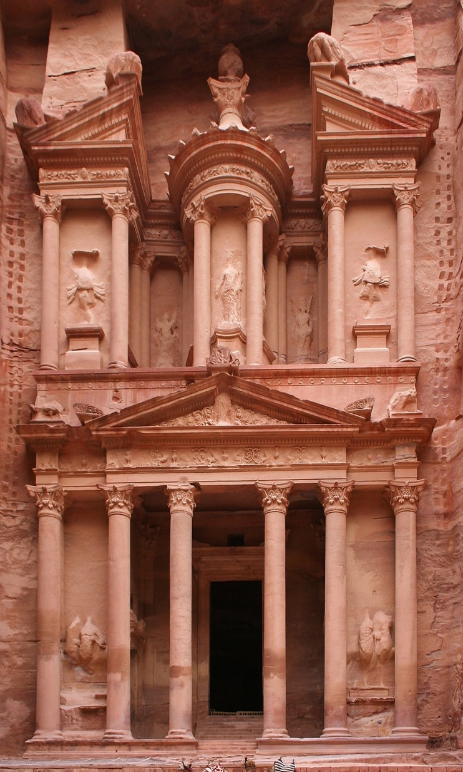
مشروع التربية الاجتماعية الموقع السياحي البتراء
عمل الطالب: فاروق خريم
الصف الخامس د

Slide 2
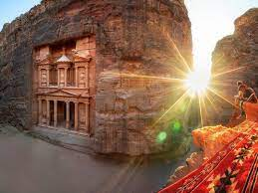
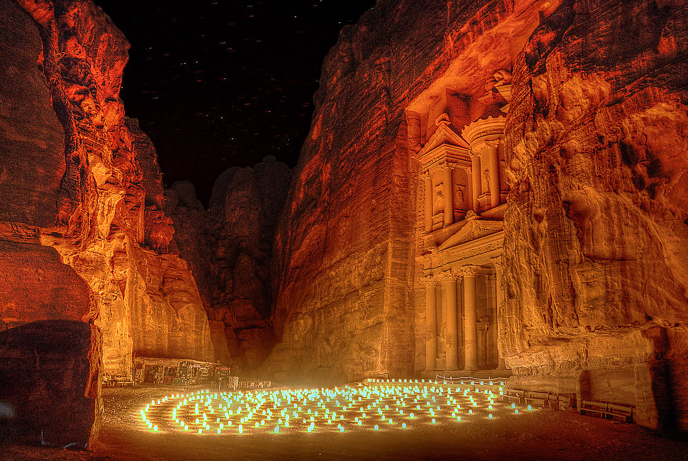
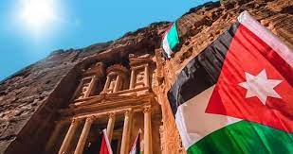
البتراء – عاصمة الأنباط
المدينة الوردية

Slide 3
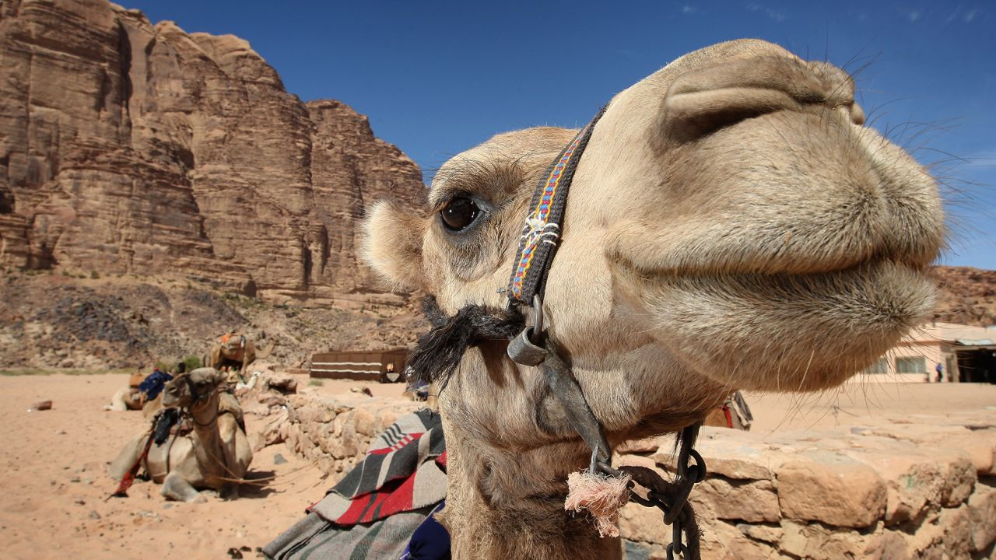
نبذة عن تاريخ البتراء
تعتبر مدينة البتراء واحدة من أشهر المواقع الأثرية في الأردن والعالم، وتعود أصول تأسيسها إلى العصر الحجري الحديث، ولكنها ازدهرت خلال العصر النبطي الذي استمر من القرن الرابع قبل الميلاد حتى القرن الثاني الميلادي.

Slide 4
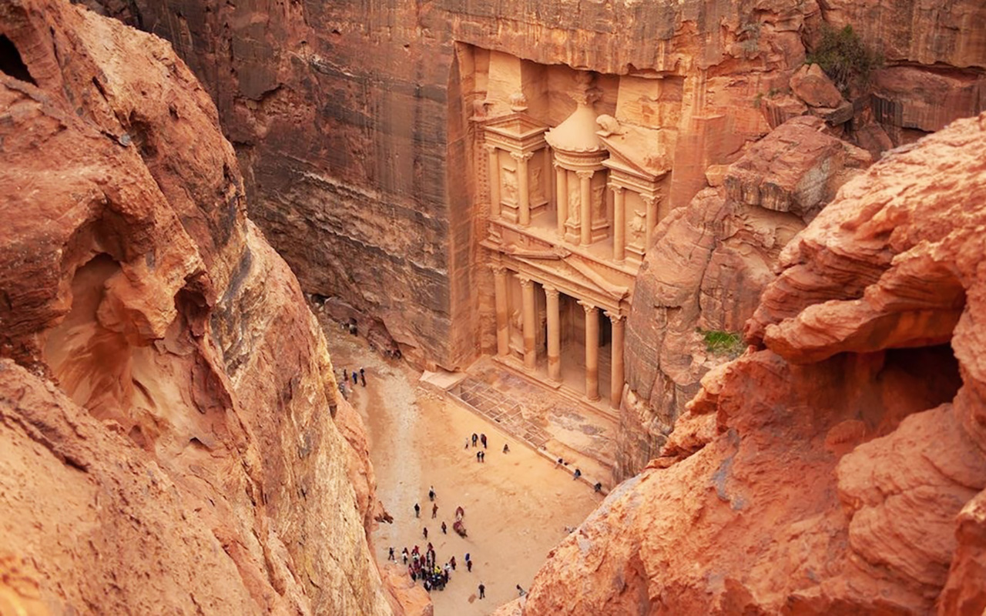
جغرافية البتراء
تقع البتراء في جنوب المملكة الأردنية الهاشمية، وتبعد حوالي 3 ساعات بالسيارة عن العاصمة الأردنية عمان.
تقع البتراء في وادي عريض وعميق يسمى وادي موسى، وتحيط بها جبال الأطلس الصخرية.
تعتبر البتراء منطقة جبلية جافة، وتتميز بتضاريسها الوعرة والجبلية، وتشتهر بصخورها الحمراء الجميلة.

Slide 5
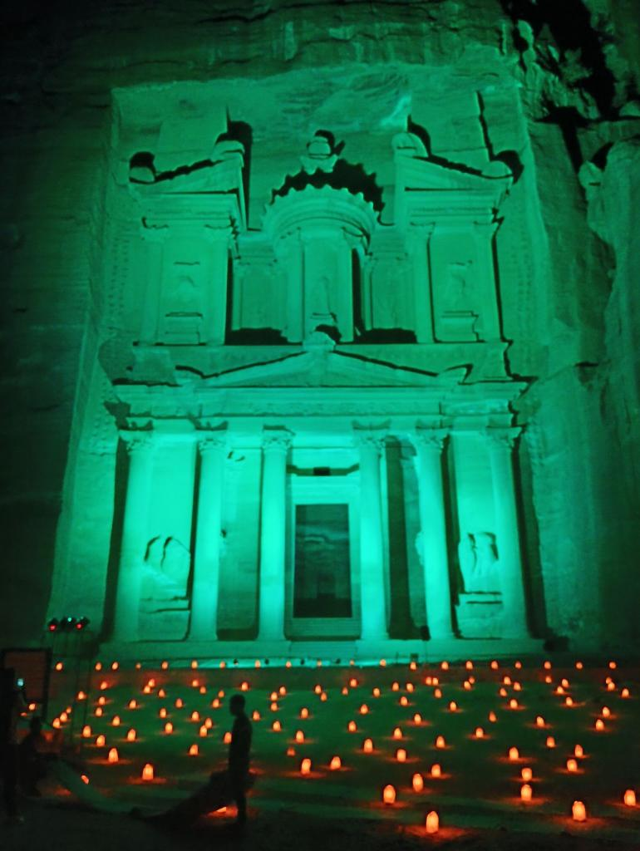
الأهمية الاقتصادية للبتراء
تُعد البتراء اليوم رمز الأردن الأول بصفتها واحدة من عجائب الدنيا السبع الجديدة.
تملك البتراء من الثراء السياحي ما يجعلها تتقدم بقيمة مضافة نوعية إلى الاقتصاد الوطني، والقيمة الحقيقية لهذا الثراء تبدو في القدرة التوزيعية الجيدة للآثار الاقتصادية للبتراء التي تسهم في تشغيل فنادق العقبة وعمان مثلما يحدث في فنادق البتراء، وشركات الطيران وأسطول النقل السياحي العابر للمملكة.

Slide 6
فيديو طرق ترويج البتراء

